Slide 1
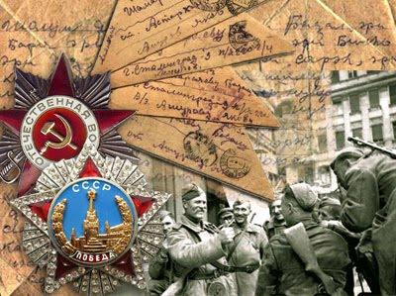
«Этих дней не смолкнет слава»
Абильман Нариман
9 класс
Дворец школьников им.М.М.Катаева
Павлодарская область
г.Павлодар
shtab-pavlodar@mail.ru
Руководитель: Петрович Оксана Владиславовна

Slide 2
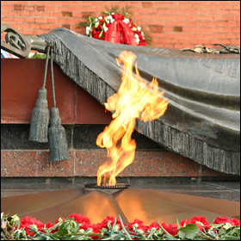
В основу работы легли материалы мемориального музея Дворца школьников им.М.М.Катаева
«Деды – ветераны, внуки - следопыты», собранные поисковым отрядом «Красные следопыты».
Использовались воспоминания разведчика 859-го артиллерийского полка 312 Смоленской орденов Красного Знамени, Суворова и Кутузова стрелковой дивизии Солонского М.П., ведшего активную переписку с ребятами музея в 80-90-е годы.
Материал публикуется впервые.

Slide 3
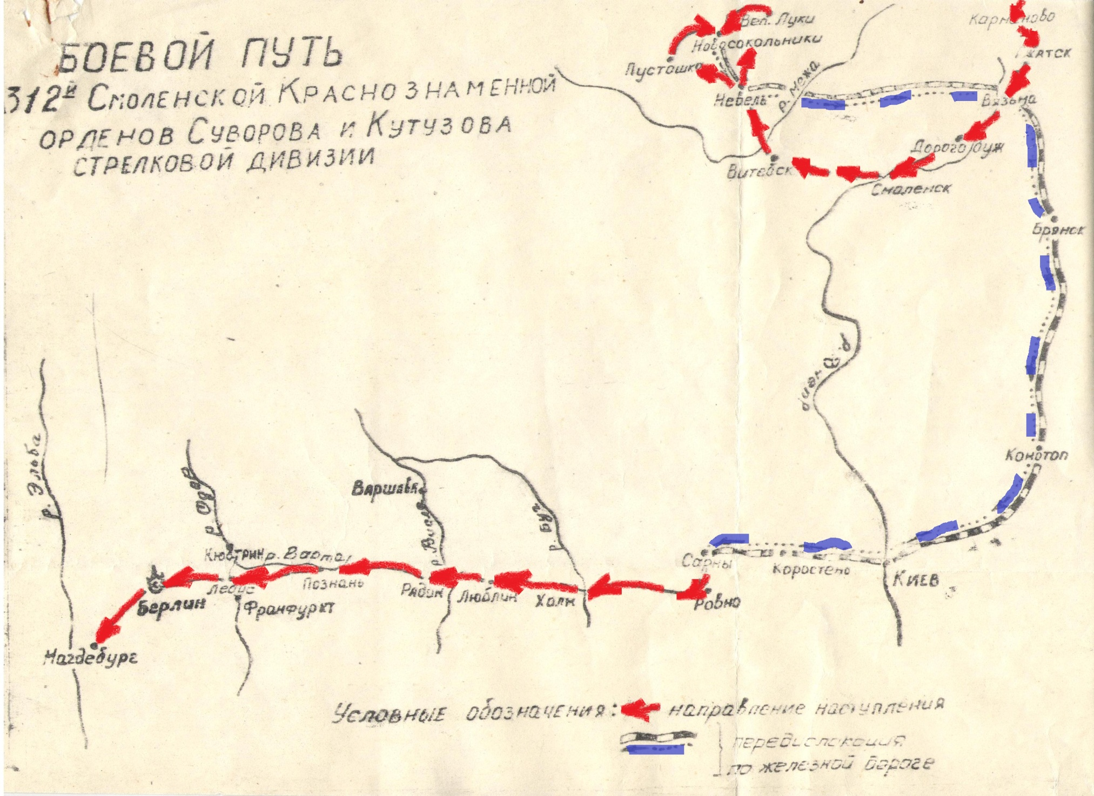
Дивизия формировалась в 1941 и 1942 годах в Алтайском крае г.Славгороде.
312 стрелковая дивизия состояла
из 4 действующих полков
Полковник Лихотворик
1079 полк
Полковник Шевченко
1081 полк
Майор Крайнов
1083 полк
Полковник Зуев
859 арт. полк

Slide 4
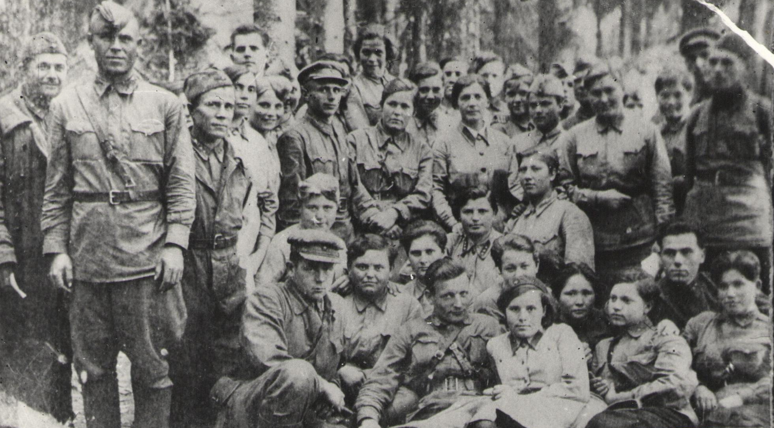
4 июня 1942 года
«Первый бой в районе Погорелое городище. Это было второе Московское наступление. Мы понесли большие потери. У нас не хватало опыта и недостаток в боеприпасах… при всех трудностях оборона противника была прорвана, наша дивизия пошла дальше на запад…»

Slide 5
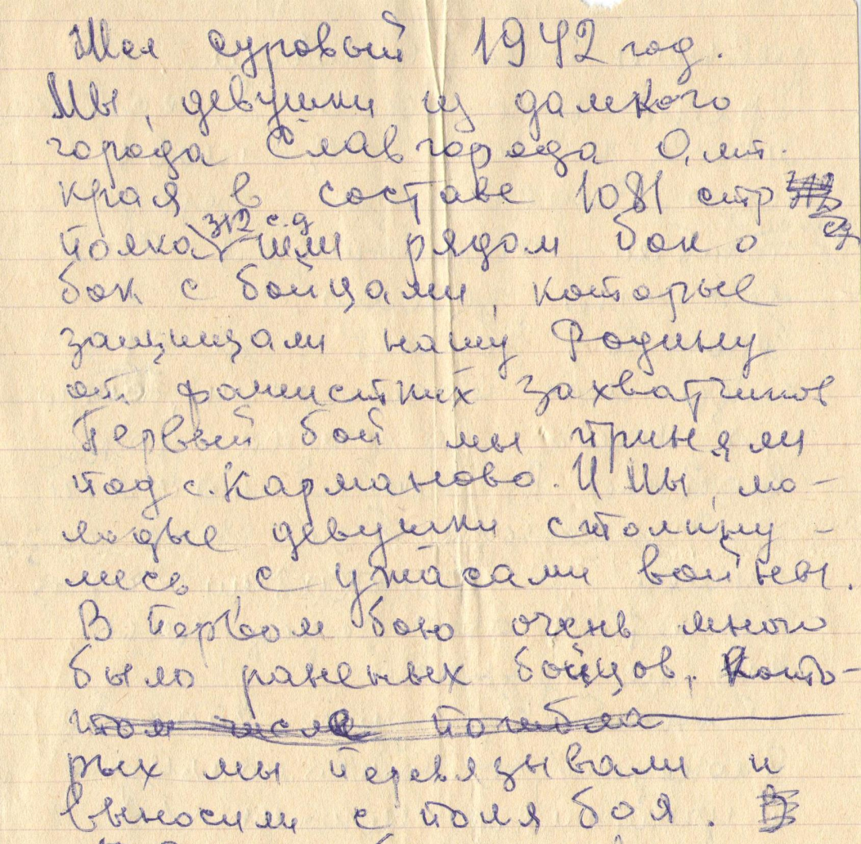
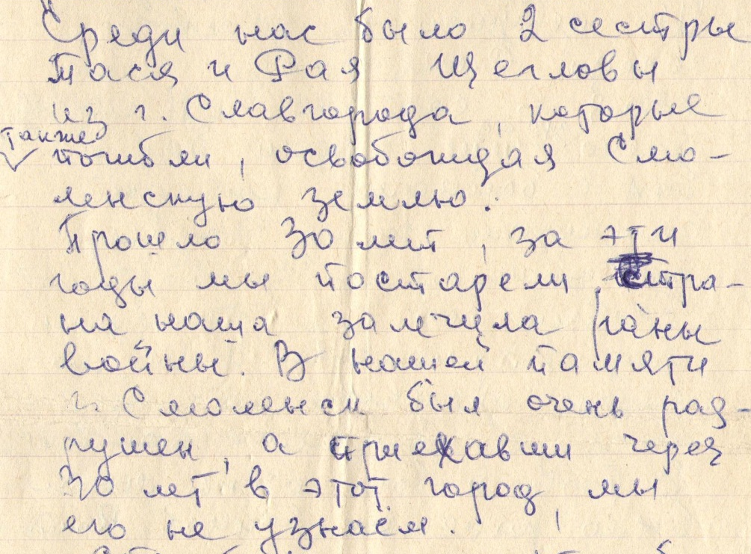
23 августа 1942 года
«…начали штурм поселка Карманово. Немцы продолжали яростное сопротивление. Сопротивлялись остатки хваленной бригады, той самой, которая участвовала в захвате Бельгии, Франции, Греции и Югославии. В полдень над Карманово взвился красный флаг»

Slide 6
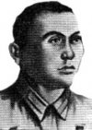
с 15 июня по 6 августа 1943 года
«В бою за деревню Петринова под г.Доргобуж погиб боец Таштамир Рустемов, повторивший подвиг А.Мотросова. Стоял на пути немецкий дзот, не давал продвигаться… Рустамов бросился на амбразуру дзота и закрыл своим телом его… Ему первому в дивизии было присвоено звание Героя Советского Союза»
Из воспоминаний Солонского М.П.

Slide 7
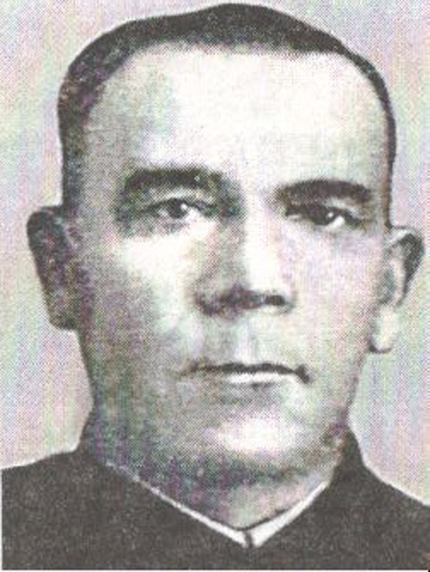
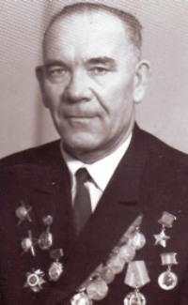
«Под Доргобужем прорвали оборону противника. Немцы много раз переходили в контратаку. При отражении одной из атак отличился наводчик орудия Алексей Ковалев. Он остался один, расчет погиб. Будучи раненным подбил 7 немецких танков. Ему присвоено звание Героя Советского Союза»
Из воспоминаний Солонского М.П.

Slide 8
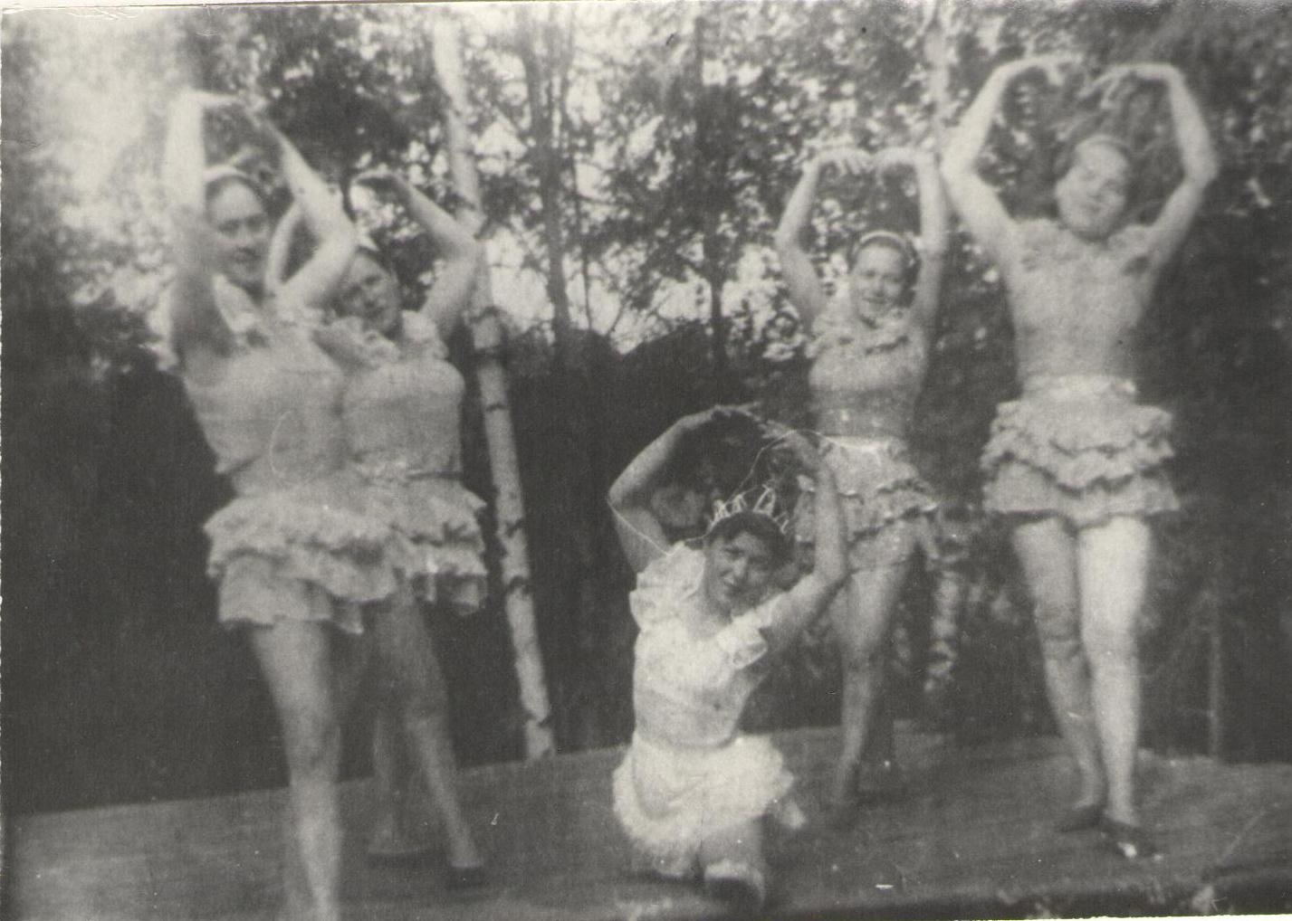
25 сентября 1943 года
«В 6 часов 00 минут заняли город Смоленск. Указом Президиума Верховного Совета СССР нашей дивизии присвоено звание Смоленская. Всему личному составу объявлена благодарнность. Столица нашей Родины Москва салютовала доблесным войскам 20-тью артиллерийскими залпами, и про нашу дивизию была сложена песня:
Мы прилеты Никольское брали
За Карманово крепко дрались
Вражьи танки на воздух взлетали
Вражьи юнкерссы падали вниз
Впереди Смоленская , непобедимая
И грудью ставшая , не устрашимая
Шагай на Запад, смелей впереди.»
Выступление перед бойцами
Из архива Солонского М.П.

Slide 9
с 15 июня по 6 августа 1943 года
С боями прошли до Польской границы, реки Западный Бург . С ходу, кто вплавь, кто на попутных средсвах форсировали реку Западный Буг 1-го июля 1944 г. Дивизия смело шла вперед особенно 1079 полк, которым командовал полковник Лихотворик, в наградном листе писал генерал-полковник командующий 69 Армии Колпакчи он писал: «В ночном бою штурмом полк овладел важным стротегическим пунктом и железнодорожнм узлом-городом Холм, нонеся противнику большие потери, за что полковнику тов. Лихотворику присвоено звание Героя Советского Союза. Надо форсировать реку Висла между Варшавой и Скандомиром. Не давали это сделать немцы с крепости Янковец, с которой просматривался весь берег реки .
Из воспоминаний Солонского М.П.

Slide 10
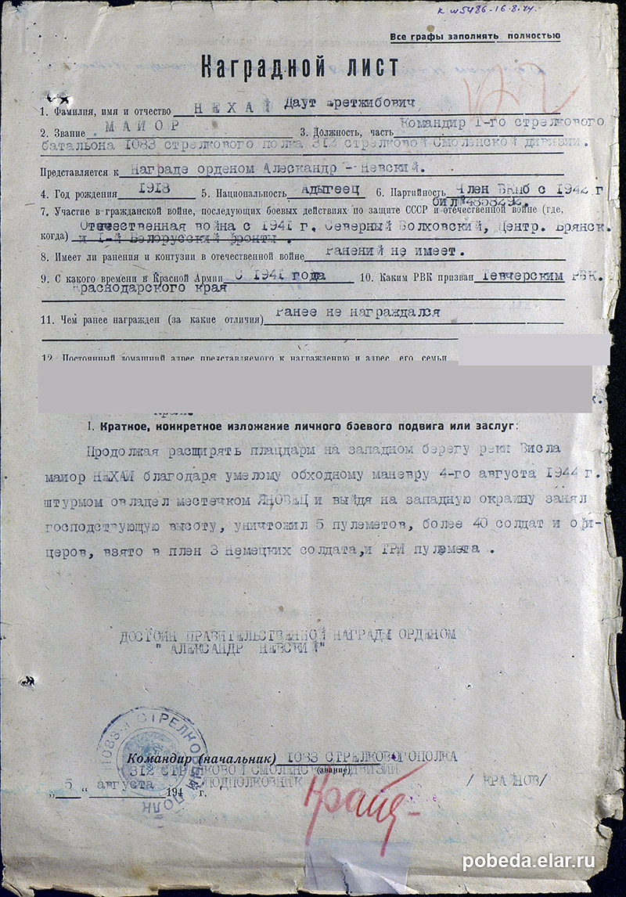
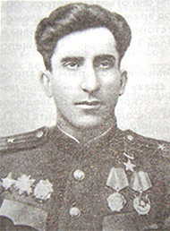
Июль 1944 года
«Нескольких суток не могли взять крепость. Тогда командир 1-го батальона майор Нехай повел солдат на штурм и ему за этот бой присвоено звание Героя Советского Союза»
Из воспоминаний Солонского М.П.

Slide 11
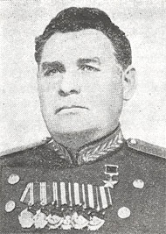
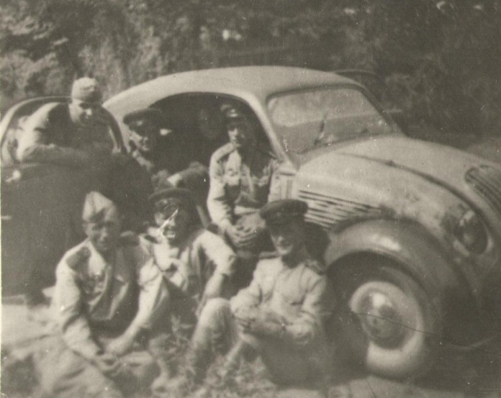
14 января 1945 года
«Дивизия продолжала наступление, не давая опомниться врагу. Командующий 69 Армией, представил к награде командира 312 стрелковой дивизии тов. Моисеевского Александра Гавриловича. «За энергичные и смелые действия при расширении плацдарма на Западном берегу реки Висла ... Проявленную при этом личную храбрость» он представлен к присвоению звания Героя Советского Союза. (Указ Президиума Верховного Совета СССР от 6-го апреля 1945 г.)»
Из воспоминаний Солонского М.П.

Slide 12
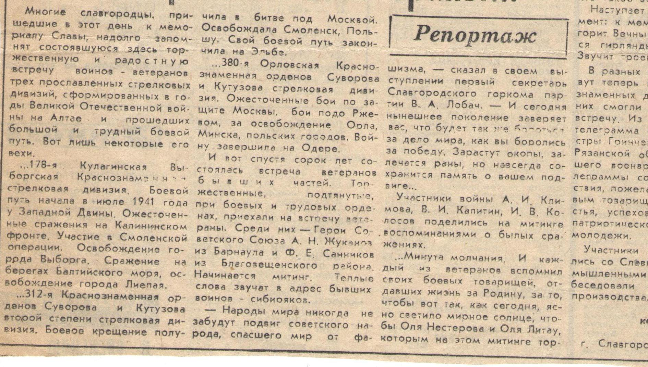
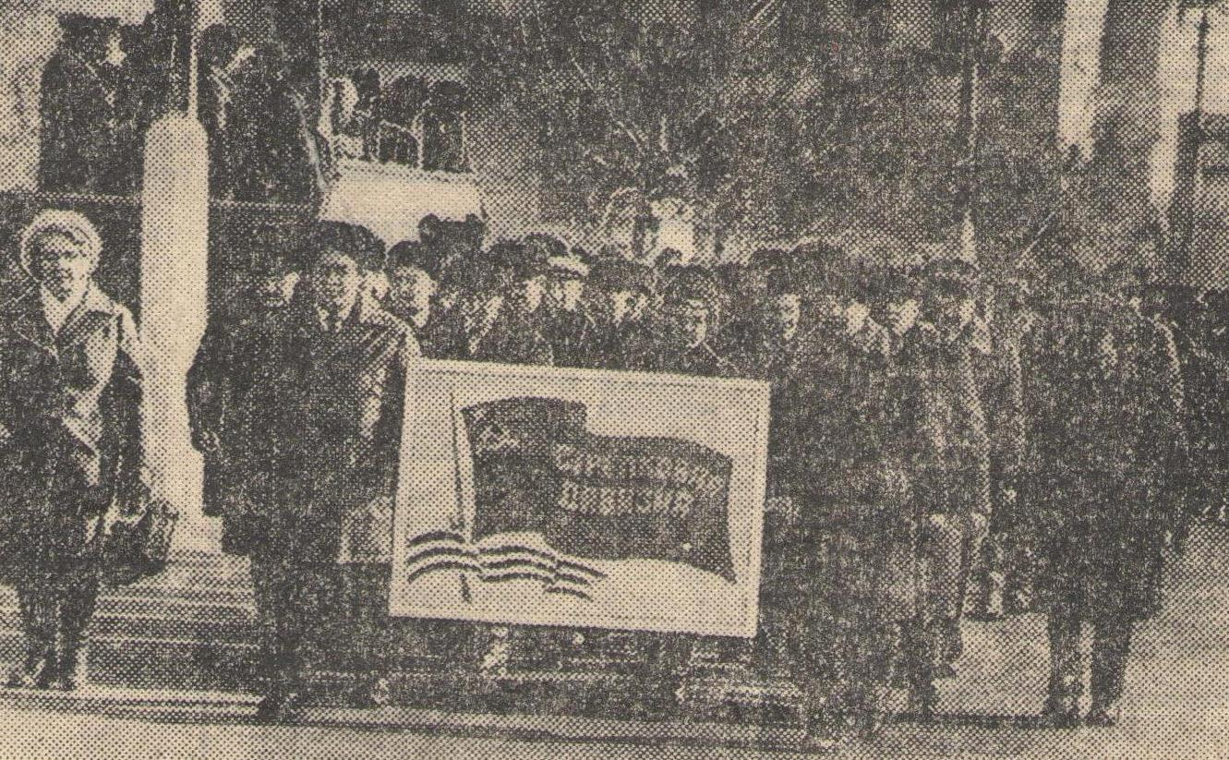
13 марта 1945 года
«Наша дивизия перешла в район Лейбуса. Готовилось большое наступление. Берлинская группировка сильно сопротивлялась, так как впереди фашисткое гнездо – Берлин»
Из воспоминаний Солонского М.П.

Slide 13
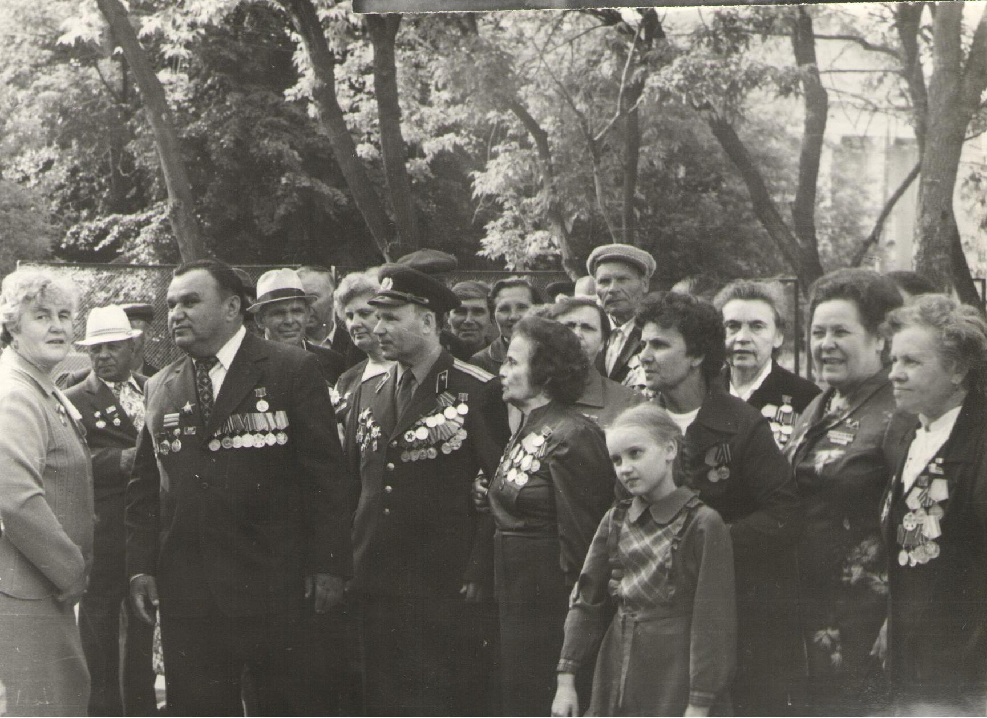
Май 1945 года
«1 мая Мы форсировали реку Шпрея и прошли по пригороду Берлина. А 4 мая прошли до реки Эльба.
День ПОБЕДЫ 9 мая справляли на реке Эльба»
Из воспоминаний Солонского М.П.

Slide 14
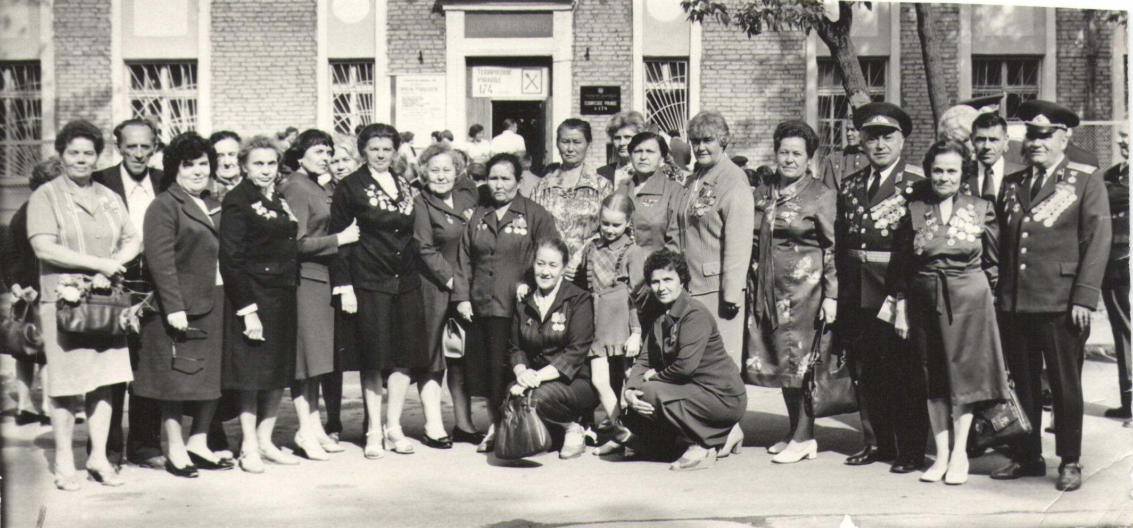
Встреча победителей!
«16 мая 1945 года мы переехали в Берлин, а в июне 1945, нас проводили домой. В запасной полк, где нам выдали знаки наград, повезли на станцию где стоял состав Берлин-Барнаул.
Так окончились наши боевые действия. В Барнауле нас очень хорошо встретили. Все заводы вышли встречать, на перрон пускали только своих и по несколько делегатов от заводов. Вся привокзальная площадь была заполнена рабочим, встречающими нас…»
Из воспоминаний Солонского М.П.

Slide 15
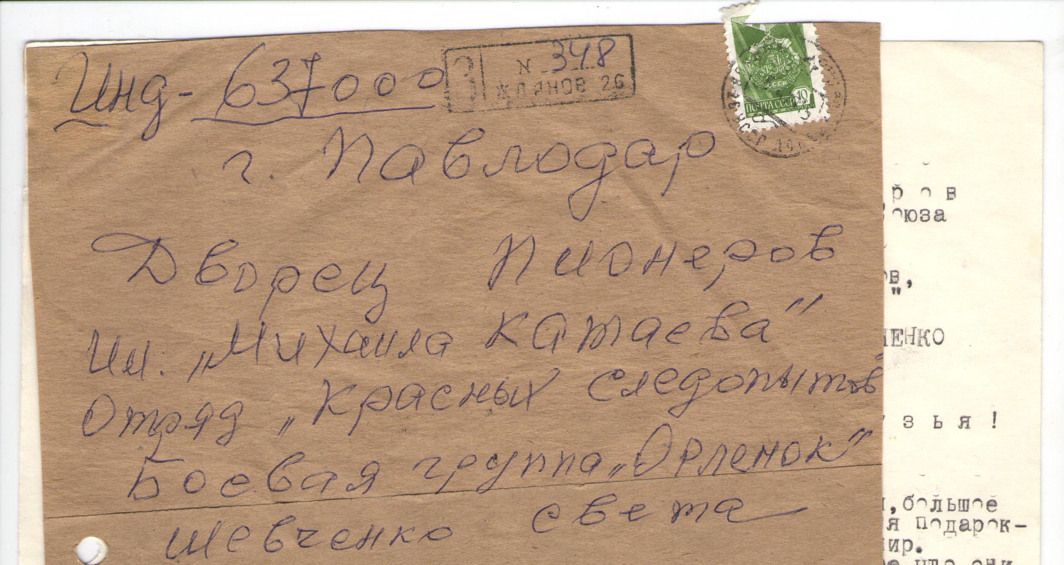
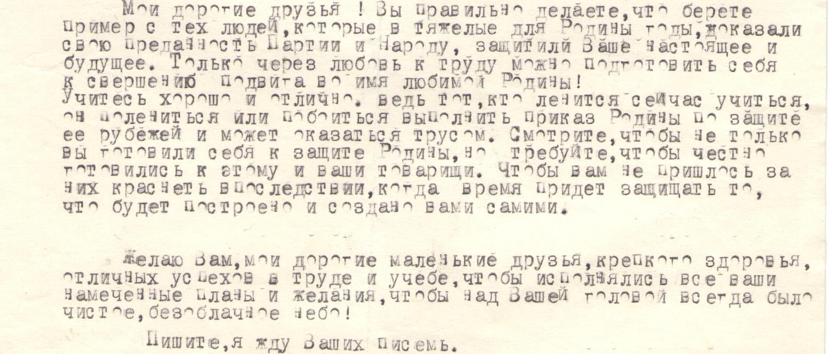
Текст

